Slide 1
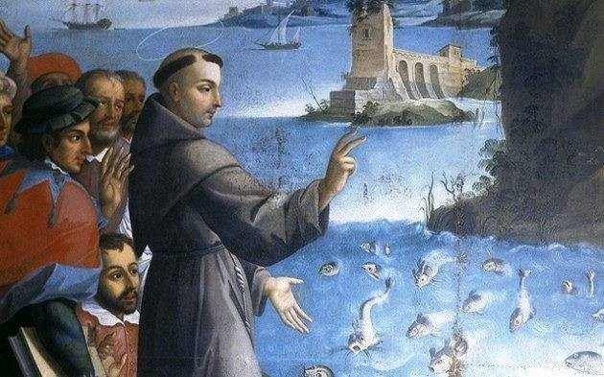
PARROCCHIA DI RIVAZZURRA IN FESTA
SABATO 10 GIUGNO
DALLE ORE 17,30 ALLE ORE 22 GIOCHI, CENA E MUSICA DAL VIVO
DOMENICA 11 GIUGNO
S.MESSE 8,30
ORE 18 PRESIEDUTA DAL VESCOVO NICOLO’. SEGUIRA’ BENEDIZIONE DEI VEICOLI
LUNEDIì 12 GIUGNO
ADORAZIONE EUCARISTICA DALLE 8 ALLE 17 (SEGNARSI PER I TURNI)
MARTEDI’ 13 GIUGNO
S.MESSA ORE 20,30 E PROCESSIONE. SEGUIRA VINO E CIAMBELLA PER TUTTI
DOMENICA 18 GIUGNO
IN CHIESA DALLE ORE 21,30 SERATA ARTISTICO-MUSICALE «I GIULLARI DEL GRAN RE»
VI ASPETTIAMO NUMEROSI!!!

